Slide 1
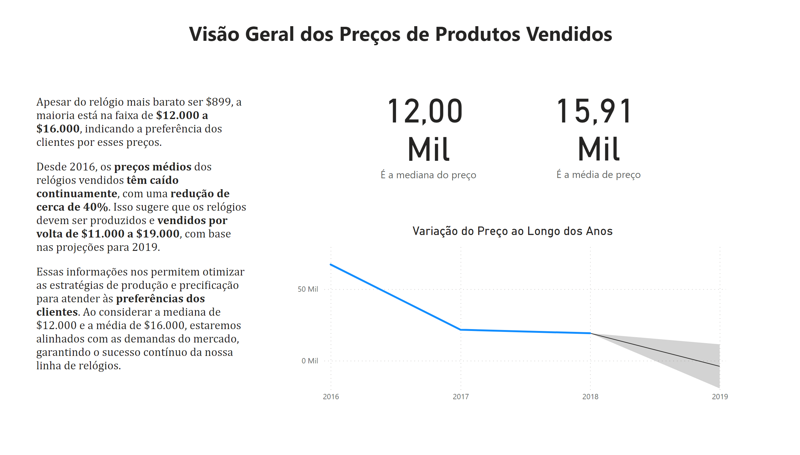
Análise dos Preços Vendidos
Notes:
card
No alt text provided
card
No alt text provided
textbox
No alt text provided
Variação do Preço ao Longo dos Anos
No alt text provided
textbox
No alt text provided

Slide 2
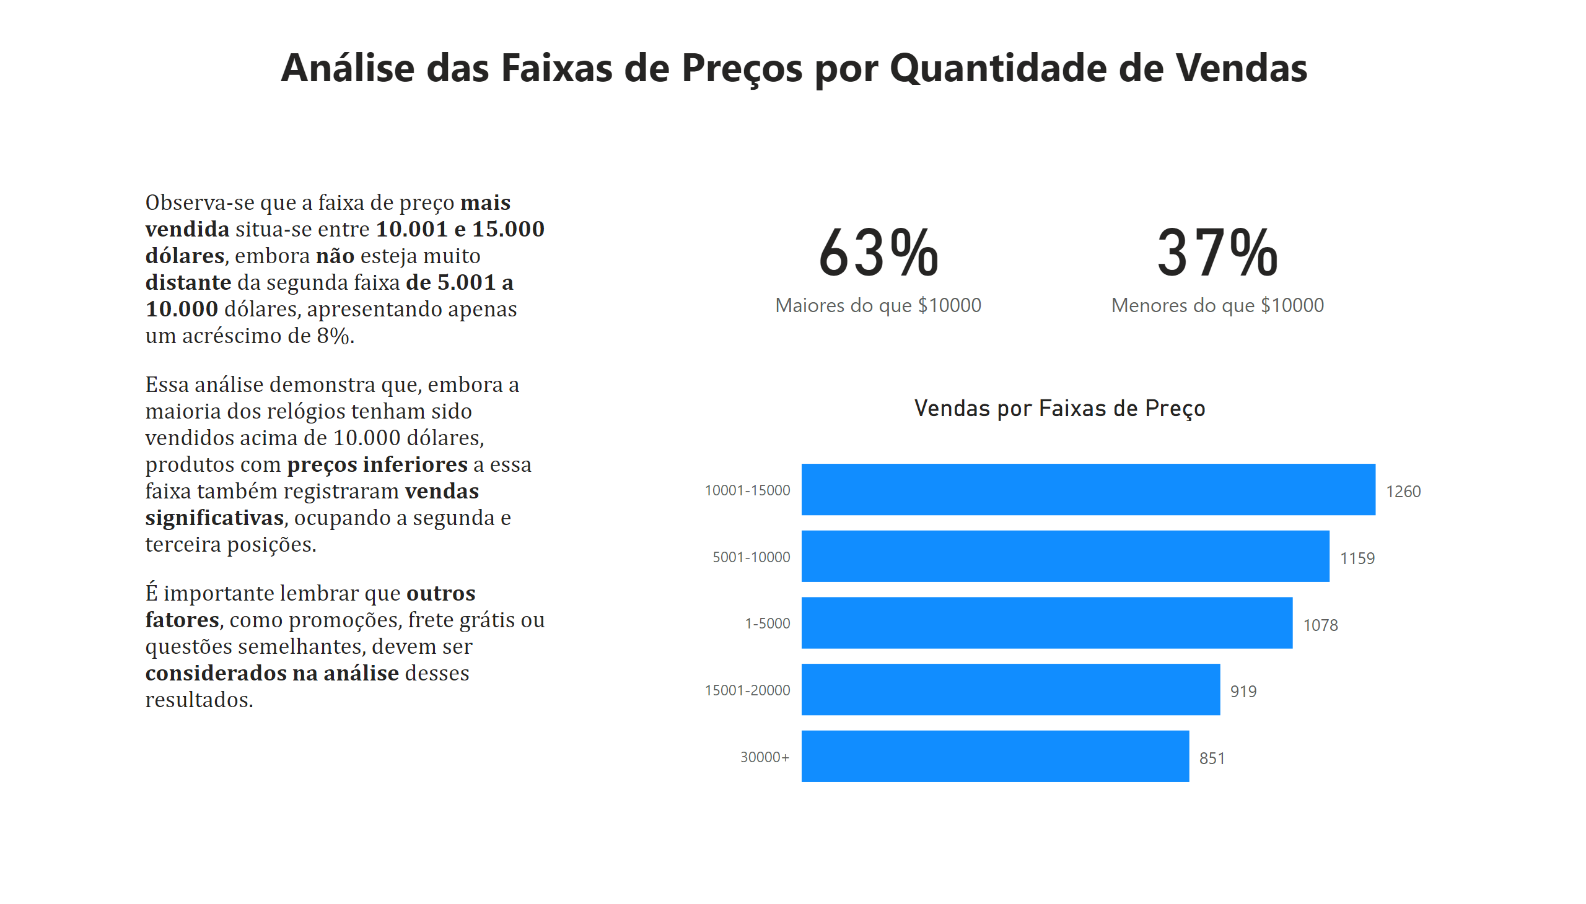
Análise dos Preços com Vendas
Notes:
Vendas por Faixas de Preço
No alt text provided
textbox
No alt text provided
textbox
No alt text provided
card
No alt text provided
card
No alt text provided

Slide 3
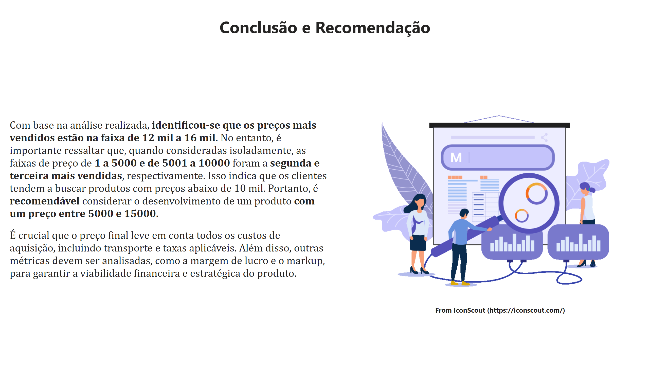
Conclusão e Recomendação
Notes:
textbox
No alt text provided
aaaa
No alt text provided
textbox
No alt text provided
textbox
No alt text provided

